Slide 1
Линия алгоритмизации и программирования, алгоритмы следование и ветвление

Slide 2
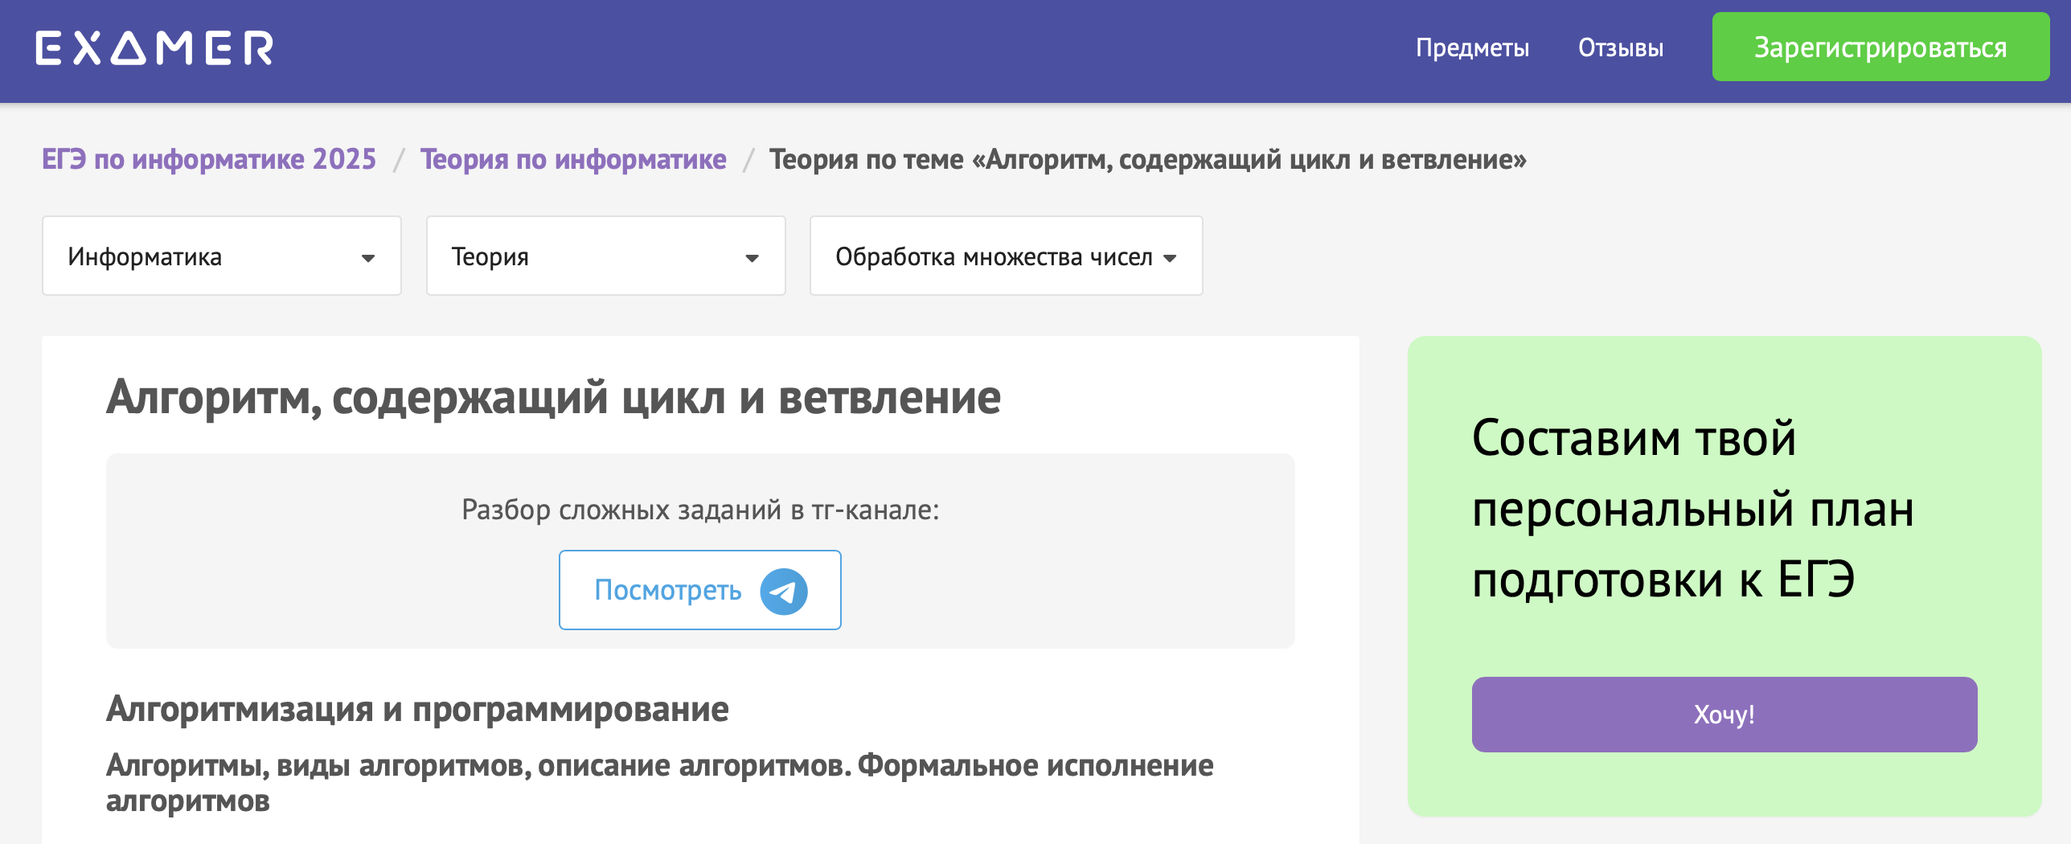
EXAMER
https://examer.ru/ege_po_informatike/teoriya/algoritm_soderzhashhij_cikl_i_vetvlenie

Slide 3

Алгоритмика
https://algoritmika.org/ru

Slide 4

Skysmart
https://study.skysmart.ru/freeprogramming?utm_source=admitad&admitad_uid=a3b772e62aaa72357779f5135e641614&source_type=cpa_network&utm_campaign=2217365&utm_medium=skysmart&workflow=kids

Slide 5
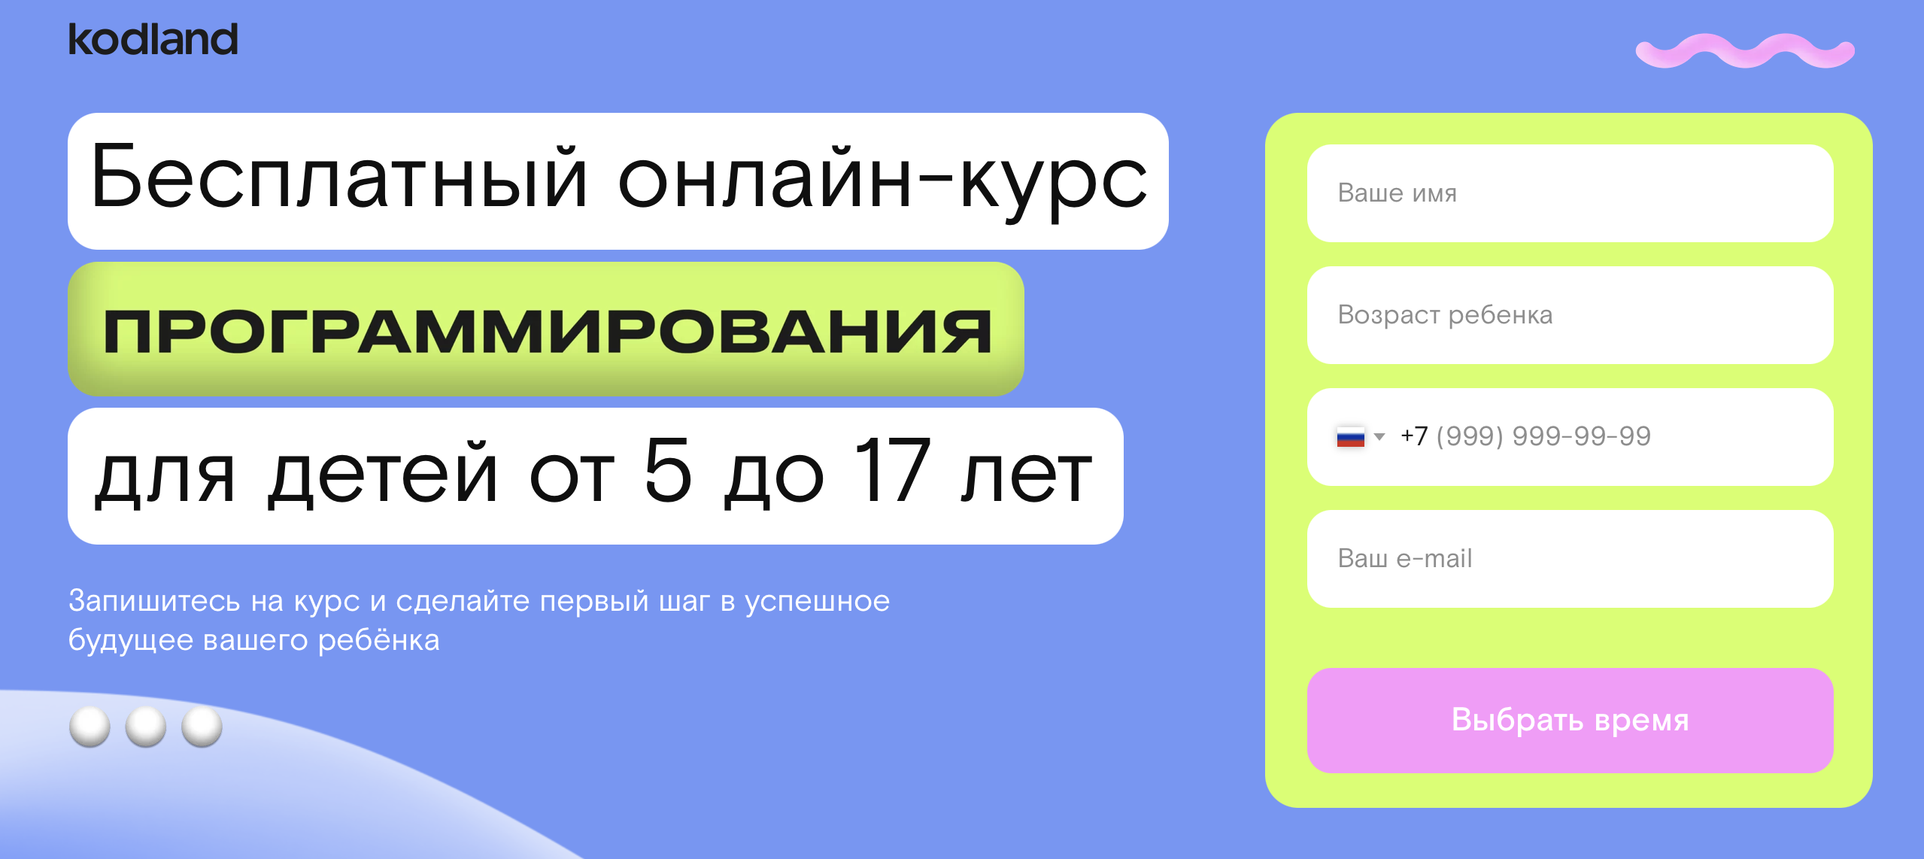
Kodland
https://rsa.kodland.org/free_course_cis

Slide 6
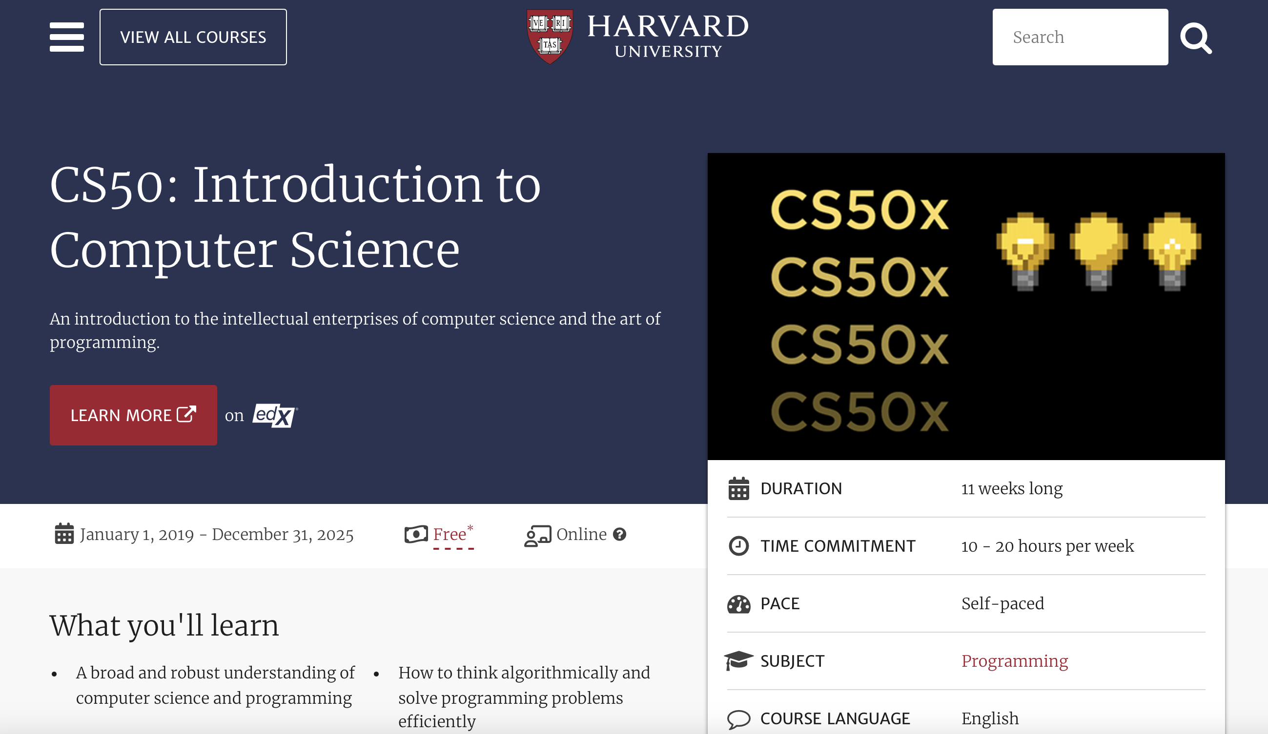
Harvard University’s CS50 class
https://pll.harvard.edu/course/cs50-introduction-computer-science

